Slide 1
兆豐票券 修改項目紀錄
2022/6/30

Slide 2
Alvin

Slide 3
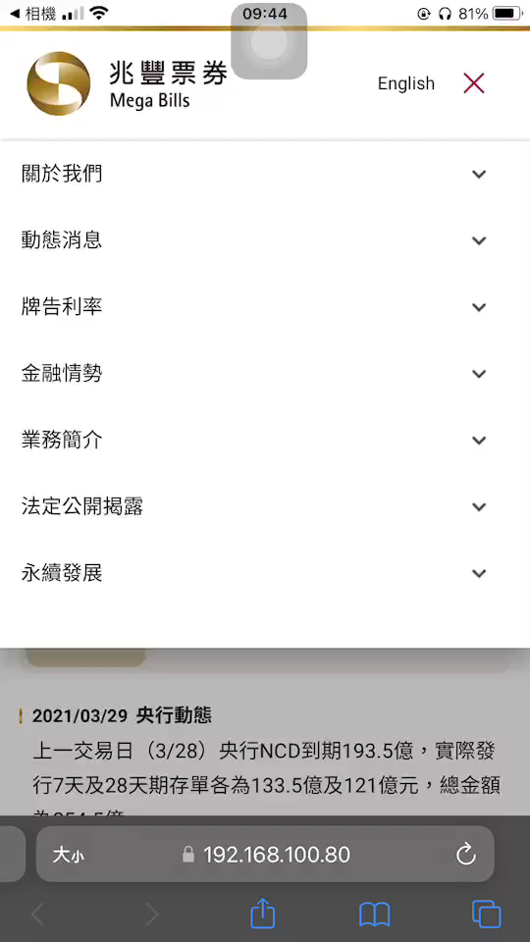
Web_漢堡選單
已修改
如影片，選單展開時，會被下方的操作列表檔住
手機版展開選單後往下滑第二次，選單會自動關閉，操作不順

Slide 4
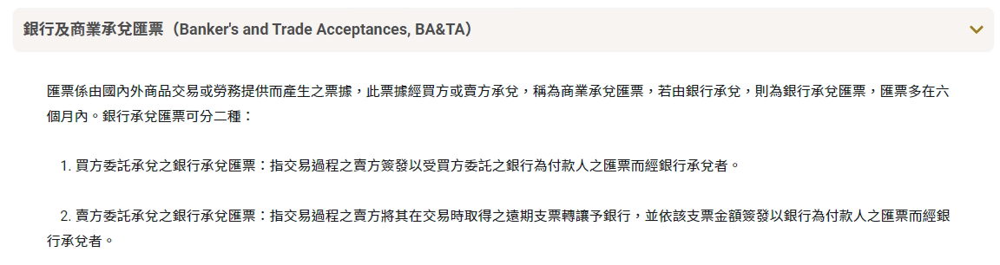
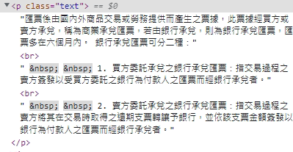
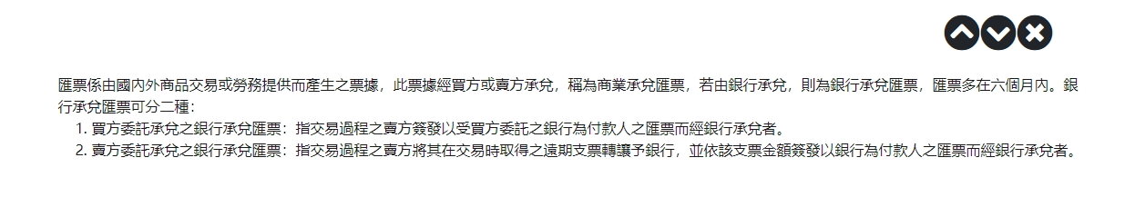
Web_貨幣市場小百科
已修改
後台操作時，文字換行後於前台查看，前台會自動多空一行
前台顯示狀況
後台上稿狀況

Slide 5
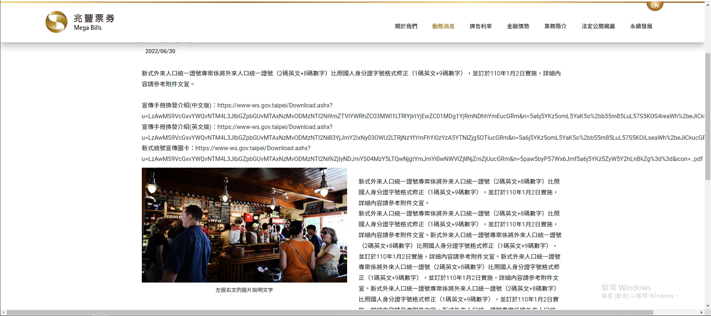
Web_模組
已修改
所有可以上文字的模組，只要內容上比較長的連結都會破版，若只上純文字就不會。

Slide 6
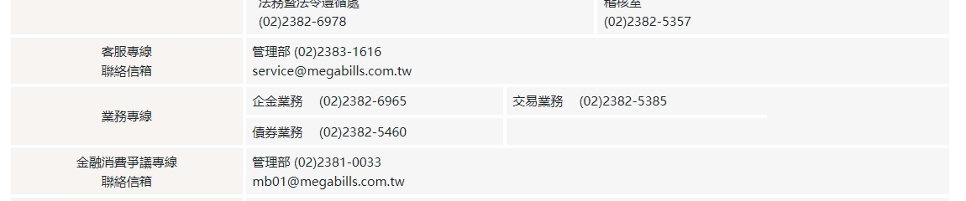
Web_模組
已修改
表格[聯絡資訊]，欄位形式調整，呈現形式如下範例。
範例

Slide 7
Vic

Slide 8
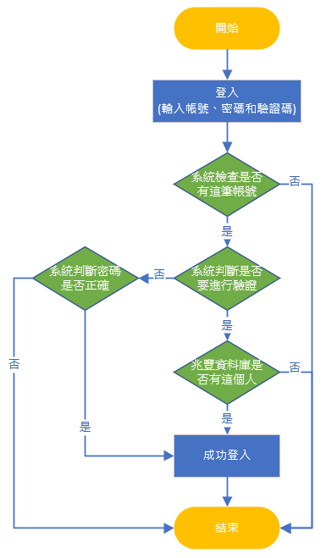
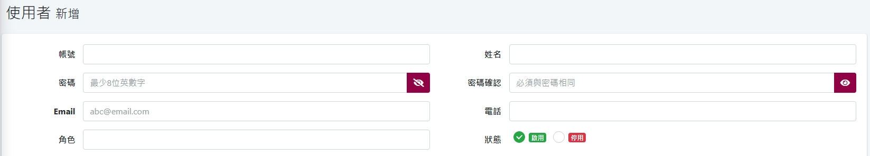
CMS_帳號密碼
新需求
(另行報價)
已修改
Ad server資訊(已同步建立在CRM)：
只開ldap驗証
Ad server IP：192.168.11.7
帳號：Vmsrm
密碼： ZAQ!2wsx
新增欄位「Ldap驗證」
選擇「是」(預設)：「密碼、密碼確認」欄位隱藏，系統並會給予隱藏的密碼
選擇「否」：顯示「密碼、密碼確認」欄位
Ldap驗證
是
否
Notes:
1、登入(輸入帳號、密碼和驗證碼)：員工初次登入時，管理員必須先在系統裡手動建立一組員工的帳號及設定角色權限方可登入，並將欄位Ldap驗證狀態勾選為「否」，需先在系統建立帳號的目的為，防止其他員工在輸入自己的帳密後也可進入到後台查看
2、兆豐資料庫是否有這個人：確認兆豐資料庫有此人後，若系統已存在相同帳號，就會無法登入，因我們的帳號規則為不可出現相同名稱的帳號，若出現這樣的狀況，可從資料庫裡修改，或後面建立的帳號就必須改成其他名稱

Slide 9
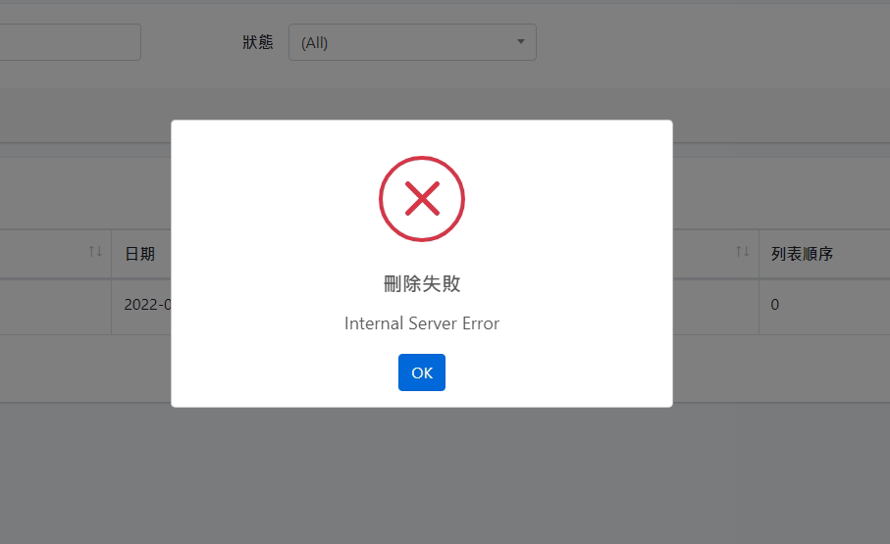
CMS_公司訊息、使用者_列表
已修改
點擊操作的「刪除按鈕」，無法刪除資料

Slide 10
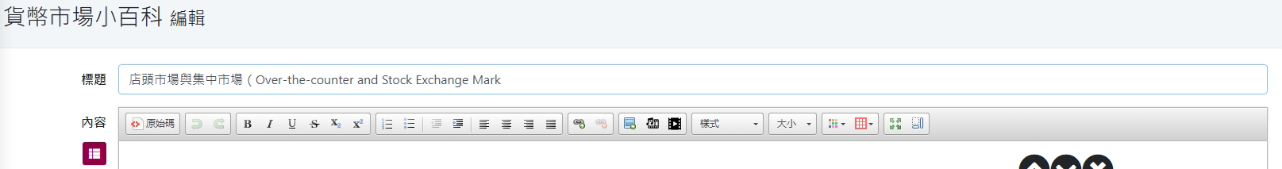
CMS_貨幣市場小百科
已修改
編號64「店頭市場與集中市場（Over-the-counter and Stock Exchange Mark」為例，當文字輸入到某個長度時，即無法再輸入文字

Slide 11
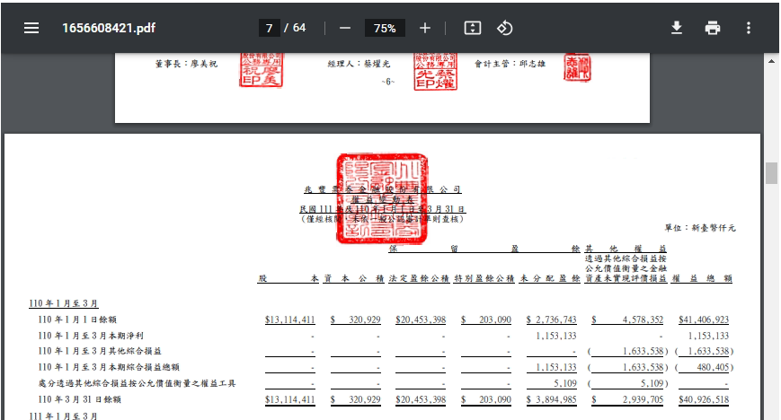
Web_PDF問題
已修改
調整為，依據檔案內容的最大寬度，配合調整縮放比例

